Slide 1
IP网络的QoS技术
QoS技术概述
IP的QOS技术
IP QOS的业务模型
IP的QOS技术实施
QOS路由

Slide 2
QoS的定义
在通信和计算机网络中，服务质量简称QoS(Quality of Service)；
目前学术界普遍认为QoS有广义和狭义之分：
  狭义QoS：指技术指标，例如传输延迟、抖动、丢失率、带宽要求、吞吐量等；
  广义QoS：指资源调配与利用、层与层之间的协商，从而涉及不同层次的QoS。
目前主要研究狭义QoS。

Slide 3
QoS标准及应用层次
目前涉及QoS控制和管理的标准有：
  应用层：ISO/OSI提出了基于ODP分布式环境的QoS控制；
  网络层：ATM论坛提出了QoS控制的策略和实现；
  IETF的综合业务模型和差分业务模型用于解决因特网的QoS控制和管理；
  数据链路层：以太网络中提出的802.1p、802.1q以及SBM（Subnet Bandwidth Management）.

Slide 4
QoS标准及应用层次
应用层
应用层
从上到下的服务质量技术
表示层
表示层
支持服务质量的
高层应用(ODP）
网络
会话层
会话层
QoS API
传输层
传输层
RSVP
网络层
网络层
DiffServ/ATM
数据链路层
数据链路层
SBM
物理层
物理层
802 SBM
DiffServ/ATM
802 SBM
RSVP
RSVP
端到端的服务质量

Slide 5
QoS标准及应用层次
不同企业使用的服务质量参数不同，导致各层次上的参数的语法、语义和语用不一致，使得提出的种种QoS技术难以协同地为建立复杂的分布式系统而服务。
  系统中高层应用程序与下层不同层次中单元的QoS参数含义、表示和度量不同，需要的QoS转换太多，导致系统复杂低效。

Slide 6
目前主要的服务质量等级及映射
以下标准化组织对服务质量等级进行了定义：
  ITU-T （国际电信同盟）
  ETSI （欧洲标准化组织）的TIPHON
  3GPP

Slide 7
目前主要的服务质量等级及映射
ITU-T：
  Y.1541只将IP业务QoS分为6类：主要根据IPTD（传输时延）、IPDV（时延变化）、IPLR（丢包率）、IPER（错误率）四个方面综合划分QoS类别；各级与延迟敏感性、丢包率之间有按照等级的映射；（话音最大400ms，抖动50ms，丢失率为10⁻³）;
  H.323 Annex N定义的业务类别分为两大类，即GSC（对时延、抖动敏感）和CSC（无要求），各自又分别分为4类，从错误率（有/无）和带宽（CBR/VBR等）的角度进行映射。
  F.700基于业务流的方向将业务划分为会议业务、谈话业务、分发业务、检索业务、采集业务和消息业务等六类；

Slide 8
目前主要的服务质量等级及映射
ETSI的TIPHON： "电信和因特网协议在网络上协调"英文的缩略语
  基于VoIP将QoS业务分为三大类，即WIDEBAND、NARROWBAND和BE，其依据是端到端延迟；
  三类业务的时延限值依次递增，对应于用户感知的语音质量的满意度则是依次递减；
  窄带业务又根据时延大小细分为三类：即高、中和可以接受，分别对应于不同等级的应用。

Slide 9
目前主要的服务质量等级及映射
3GPP
  主要针对移动网络，将QoS类别分为conversational、streaming、interactive和background四类，分类依据是业务对时延的敏感程度。
    前两类主要用于实时流量业务，区别在于对时延的容许程度；
    后两类主要用于传统的IP应用，都有误码率要求，前者多用于交互式场合，后者主要用于后台业务。

Slide 10
IP的QoS
IP QoS的提出
  网络由原先不同网络支持不同业务趋向于单一的基于分组的IP网络；
  Internet需要支持包括VoIP、视频会议在内的各种业务需求；
  IP分组通常使用报头的5个流字段（源IP地址、目标IP地址、IP协议、源及目标端口）对流进行区分，尽力而为的服务方式对流不提供任何服务保证；
  IP网络无法运载对网络资源和服务有特定要求的通信。

Slide 11
IP的QoS
IP 网络中的QoS等级
  尽力而为的服务（只提供基本连接，路由器输入/输出队列用尽才丢弃分组），不属于QoS范畴；
  区分服务（通常称为CoS，区分服务本身不提供QoS保证，只是优先处理某些通信，也称为软QoS，适合于带宽密集型应用）
  保证服务（需要预留资源，满足特定的通信要求，也称为硬QoS，可以基于单个流预留/聚合预留，VoIP是一个典型应用）

Slide 12
IP的QoS
IP QoS的演进
  IPv4报头；
  最初是针对主机的QoS，Nagle的拥塞崩溃（TCP）是IP QoS的开始；
  1986年，Van Jacobson的TCP终端的拥塞避免机制（慢启动）；
  快速重传（快速恢复）机制（1990年）
  端到端的QoS（路由器上的FIFO/WFQ/WRED）
  IP QoS的业务模型（RSVP协议和差分服务）
  移动环境中对IP QoS的支持（业务模型、移动IPv6）。

Slide 13
IP的QoS
IP QoS的定义
  IP网络的QoS是指IP数据包流过一个或多个网络时表现的性能属性，通常以一组可以测量的参数来表征。

Slide 14
IP的QoS
IP QoS的性能参数
  带宽：用来描绘给定介质、协议或连接的额定吞吐量，实际上是指应用程序在网络上通信所需要的管道大小。
  分组延迟：在两个参考点之间，发送和接收IP数据包的时间间隔，包括串行化延迟、传播延迟和交换延迟。
    串行化延迟：输出速率一定时，设备同步一个分组所需要的时间，它取决于链路的带宽以及分组的大小，也称为传输延迟。（3Mb/s同步64字节的分组需要171us传输。）
    传播延迟：一个数据从发送方到达接收方所需要的时间，通常取决于距离和介质，与带宽无关，以ms计；
    交换延迟：设备从收到分组到开始传播的时间，通常小于10us。

Slide 15
IP的QoS
IP QoS的性能参数
  抖动：分组延迟的变化程度，从抖动可以估算接收方分组的最大延迟，以便调整缓存区补偿延迟。
  丢失率：通常是指在特定时间段内丢失的分组占传输的分组总数的比例；网络拥塞时丢失分组是分组丢失的主要原因。

Slide 16
IP网络的QoS技术实施
IP的业务模型
IP的QoS机制
  网络边界流量控制器（分组分类/标记、速率管理）
  每一跳行为（PHB）
    资源分配（分组调度机制）
    拥塞避免和分组丢弃（TCP慢启动和拥塞避免、随机早期侦测RED、加权随机早期侦测WRED、流WRED、显式拥塞通知ECN、选择性分组丢弃SPD等）
  第二层QoS和MPLS QoS与IP QoS的互联
    ATM、FR、LAN等二层的QoS及其与IP的互联
    MPLS的QoS
  QoS信令
  交换
  基于策略的路由

Slide 17
IP网络的业务模型
综合业务模型（IntServ）
差分业务模型（DiffServ）

Slide 18
综合业务模型（IntServ）
概述
服务类型
RSVP操作
RSVP的适用范围
RSVP的扩展性
小结

Slide 19
概述
IETF于1994年启动了综合业务模型的研究；
RSVP定位为综合业务模型的信令协议，可以通过服务参数对应用程序的QoS进行需求的满足；
RSVP最初针对的是多媒体通信（音频/视频会议和广播），但对网络文件系统、VPN等单播业务也可以使用；
RSVP沿着网络中可用的路径传达资源预留要求，其数据通信和控制通信的路径是由底层的路由协议决定的；
模块化设计方式：当路由协议随着网络拓扑变化进行调整时，RSVP预留将在新的路径上传输；
资源预留基于流，从接收端向发送端方向进行。

Slide 20
服务类型
控制负载服务：
  网络保证预留的流到达目的地，受尽力而为通信的影响最小；
  主要针对当前Internet上运行的许多对过载敏感的应用程序，它们在未满载时工作很好，在过载情形下，性能急剧降低（FTP）；
保证比特率服务：
  在网络部件无故障、路由没有变化时，能为顺从数据报提供没有排队丢失的限定延迟服务。网络可以确保尽力而为的干扰最小，预留通信之间的隔离和量化的最差状况延迟；
  最差状况延迟是指最大排队累积延迟，而不是最大端到端延迟。（取决于通信路径）
  适合于重放和实时应用程序，重放采用抖动缓冲区弥补分组的延迟变化，通过排队延迟，可以估算所需要的抖动缓冲区大小。
尽力而为服务：无服务质量保证的服务。

Slide 21
RSVP 消息
RSVP的消息集
RSVP在操作中使用了七个消息，其中2个是必需的消息，5个是可选的：
  必选消息：PATH和RESV;
  可选消息：PATH ERROR、PATH TEARDOWN、RESV ERROR、RESV CONFIRM和RESV TEARDOWN。
  RSVP通常直接运行于IP之上，RSVP路由器和客户使用它们来创建和维护预留状态（软状态），需要定期刷新；

Slide 22
RSVP操作
RSVP的预留建立过程
接收方1
发送方1
RESV
RESV
RESV
DATA
PATH
路由器1
路由器2
PATH
DATA
PATH
DATA
DATA
PATH
RESV
RESV
接收方2
发送方2

Slide 23
RSVP的适用范围
适合于点对点介质（串行线路），不太适合共享介质环境。
  共享介质环境下，无法确保网段内其它人不发送过量负载，当网段上负载很小或源数量很少时，也可以很好地工作；为此开发了基于IEEE802网络上的扩展SBM；
  在ATM上支持RSVP，可以采用RSVP为ATM网络上的每个预留都创建一个可变比特率（VBR）的SVC，然后将预留通信都重定向到SVC。

Slide 24
RSVP的适用范围
RSVP的状态信息量随着流预留数目的增加而增长，而流粒度的状态信息不易扩展。
  中等企业内部网络（小于或等于DS3）的RSVP扩展性能良好；
  大型内部网络或ISP主干网，可以通过在网络边界使用大型多播组、大型静态类或流聚集（不是单流预留）来扩展；RSVP的预留聚集是指将多个入口和出口路由器相同的端到端预留聚集成一个大型的端到端预留；
  在网络边界使用RSVP，在网络主干使用差分业务模型；

Slide 25
移动环境下的IntServ和RSVP
目前的RSVP不适合移动IP网络，主要原因是它无法感知主机的移动，因此无法在移动主机即将访问的位置上提前预留资源，为了克服RSVP的缺陷，提出了以下四个方案：
  MRSVP：本协议要求预测主机未来可能到达的位置，并在这些位置上提前预留资源，包括主动/被动两种资源预留方式。
  支持隧道的RSVP：本协议在隧道的两个端点之间为通过隧道的总业务量预留资源。
  基于组播的RSVP：在本协议中，每个移动主机用一个组播地址来标识，所有移动主机在发送、接收RSVP消息和IP数据包时都进行组播，主机的移动可视为组播组成员的变动，还采用了运动预测机制，另一方面，用剪枝的方法将主机已经离开的位置从树上删除。
  DRSVP：是一种支持可变服务质量的动态资源预留协议，用户能根据网络资源的变化动态调整服务质量要求，在RESV消息中增加描述业务流的适应范围，报告上下游的资源瓶颈，引入新的带宽分配算法，允许预留的资源有一个波动范围，提高服务质量和资源利用率。
  基于RSVP的移动IPv6服务质量体系：将RSVP隧道和移动IPv6协议结合，实现移动主机在当前位置的路径上建立和维持预留资源。

Slide 26
综合业务模型（小结）
要求端到端的信令支持，沿途的每个路由器为每个请求预留资源。
路由器的数据软状态增大了路由器的负担,网络扩展性不好，如果业务流增加，路由器的负担会增大。
有些终端支持端到端的RSVP，有些则不支持RSVP。
必须在发送者和接收者之间的所有路由器都支持RSVP，中间有不支持的路由器，就会使网络失去真正意义的资源预留。
支持端到端行为，是复杂的全程端到端信令过程。
用户认证、优先权管理需要烦琐的上层策略机制来管理。

Slide 27
差分业务模型
概述
差分业务模型的体系结构
DS编码与业务类别
差分业务模型(小结）

Slide 28
差分业务模型
概述
  在IP报头中定义区分服务字段和服务类型；
  分组在每一个网络节点可以得到特定的转发处理或每一跳行为（PHB）；
  不支持端到端的QoS。

Slide 29
差分业务模型的体系结构
域的概念：
差分域（Differentiated Services Domain）是指Internet的一部分，在本部分中具有一致的业务分类策略和管理机制。

Slide 30
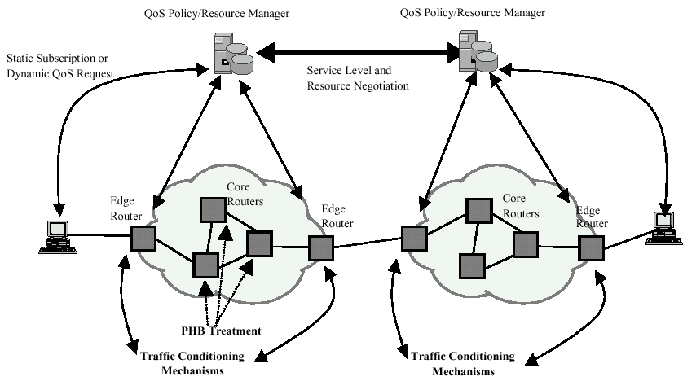
DiffServ网络结构图

Slide 31
差分业务模型的体系结构
服务提供商可以为客户提供各种网络服务，客户只需将分组的区分编码点（DSCP）标记为特定值,即可以定义分组在服务提供商网络中的每一跳行为（PHB）；服务提供商和客户可以共同协商一个配置文件（Profile），用来描述各种服务等级通信的提交速率，如果提交速率超过了规定，则无法提供规定的服务等级。
业务网接口处对用户分级，分级基于数据包的不同标识，同一级别的业务在该网络域中汇聚统一传送，还负责调节进入域的通信量（输入接口实现分组分类和流量控制）。
差分业务模型基于业务流分级，包括流的聚合以及适于不同业务类别的PHB，即定义一些重要的分组传输特征（一条路径某个方向上的吞吐量、延迟、抖动以及分组丢失率、访问网络资源的相对优先级等），网络上的所有节点都按照PHB提供网络性能。

Slide 32
差分业务模型的体系结构
在域之间，对不同类别业务,其QoS都有一定的约定和包标识的翻译机制。
差分业务模型不提供从发送者到接收者的端到端的QoS，只在域的范围内保证与业务分类相对应的QoS。

Slide 33
DS编码与业务类别
差分业务模型的DS字段含义
  采用IPv4头中的服务类型（ToS）字段（8bits）
  采用IPV6头中的业务类型（Traffic Class）（8bits）
DS5
DS4
DS3
DS2
DS1
DS0
CU
CU
DSCP：区分服务的编码点（DS5-DS0）
CU：未用（2位）

Slide 34
DiffServ Code Point（DSCP）
0
5
6
7
D S C P C U
IPv4中的ToS域，IPv6中的Traffic Class域
CU：currently unused
DSCP占6比特，可提供64种PHB方式

Slide 35
每一跳行为
Per Hop Behavior (PHB)
用于处理收到的IP分组
所有DiffServ 路由器必需具有缺省的PHB (=Best Effort)，这个PHB用来对待DSCP值未定义的IP分组
区分服务的DSCP占6比特，可提供64种可用状态，多种状态可以对应于一种PHB方式，一种PHB唯一对应一个DSCP
Notes:
Per Hop Behavior (PHB) is the treatment that the IP packet receives.
For example, PHB may tell that the packet should receive better treatment than any other packet, e.g. smallest possible packet loss probability and buffering delay.
All DiffServ routers must have “Default PHB” (=Best Effort) that is used for packets not marked with familiar DSCP.
PHBs can be grouped together to form PHB group.
For example, a PHB group may define that there are two classes and the packets marked to higher class must have smaller packet loss than those of lower class.
Each PHB or PHB group shall have some DS codepoint.
Codepoint space is divided to three pools: Standard action -pool and two Experimental/Local Use -pools.
Network operators can use codepoints in EXP/LU -pool as they wish.
Packets having a codepoint in Standard Action -pool must be handled exactly the same way by every network and network operator.
Several DSCPs can point to the same PHB.

Slide 36
IETF 定义的PHBs
Differentiated Services
缺省转发
DE PHB
快速转发
EF PHB
确保转发
AF PHB
Best Effort
低丢失率,
低延时转发方式
4种独立的AF类型
每种类型又包含
3种不同的丢失优先级

Slide 37
快速转发PHB
Expedited Forwarding (EF) PHB
用于低丢失率、低时延、低抖动、保证带宽的端到端业务, 用于实现虚拟租用线、VPNs等业务。称为优质服务
EF 汇聚流定义了在核心路由器上的最低发送速率
如果能够对汇聚流进行调节，使其在任何节点的到达速率总是小于该节点配置的最低发送速率，则保证该汇聚流的低分组丢失和低时延。

Slide 38
确保转发PHB组
Assured Forwarding (AF) PHB Group
保证转发资源(缓存空间和带宽)及低丢失的转发行为
共有4类AF业务，每一类又包括3个丢失优先级
用不同的排队方法使不同的类得到不同的网络资源
AF类之间的关系尚未确定
应用举例
根据应用分类 根据用户分类
Operator 1 Operator 2
Class 1
Video
Budget users
Class 2
Voice
Expert residential
Class 3
Interactive
Business
Class 4
Others (BE)
Premium

Slide 39
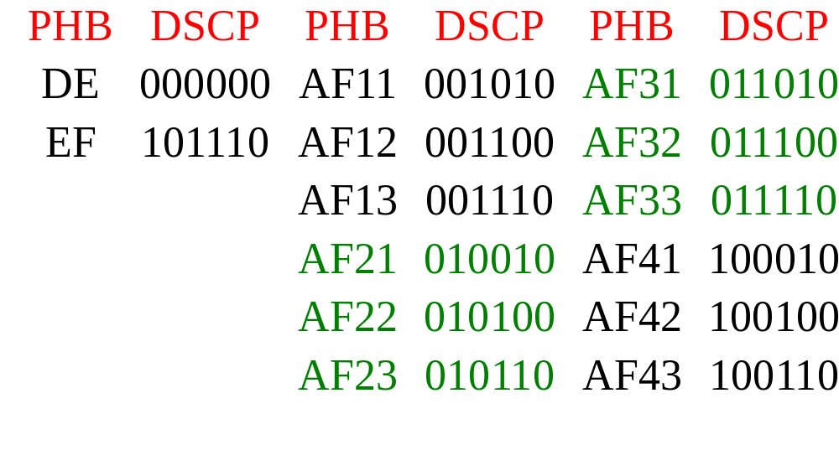
DSCP与PHB的对应

Slide 40




DiffServ 的边缘和内部路由器
DiffServ
边缘
路由器
Classifier
Meter
Marker
Policer
PHB
Select PHB
PHB
Local
conditions
PHB
PHB
DiffServ
内部
路由器
Extract
DSCP
Packet
treatment

Slide 41
边缘路由器功能
分类器
计量器
标记器
整形器
丢包器
业务流调节器
策略器
Notes:
数据包进入时首先按DSCP值分类，并确定其流量规范，通知业务流调节器采用哪种类型的流量规范进行调节，计量器根据这种流量规范计量业务流的流量特性，并判断数据包满足还是超出了规范。根据判断结果，标识器、整形器和丢包器将采用相应的策略处理这个数据包。

Slide 42
分类器
分类器功能：判断业务类型，确定采用哪种类型的流量规范进行调节
分类方式：
  汇聚的转发方式分类器(Behavior Aggregate Classifier)(核心路由器）；
  多域分类器(Multi-Field Classifier):用于边缘路由器。
Notes:
BA：分类器只根据DSCP值确定基本业务类型
MF：根据IP包头的多个域（如源地址，目的地址，源端口，目的端口等）来确定基本业务类型

Slide 43
计量器和标记器
计量器：根据流量规范计量业务流的流量特性，判断是否一致
标记器：为数据包设置相应于其服务类型的DSCP值
Notes:
计量器根据这种流量规范计量应用流的流量特性，并判断数据包满足还是超出了规范。根据判断结果，标识器、整形器和丢包器将采用相应的策略处理这个数据包。
按照计量器的判断结果，标识器可以为数据包设置相应于其服务类型的DSCP值，并将标识后的数据包归到特定的一种DS转发集合中。整形器通过延时一个或多个数据包来调整应用流，使之与流量规范一致。整形器中的缓冲区通常为有限容量，如果延时的流量超过了缓冲区容量，丢包器将按照一定策略丢弃一些数据包。一般来说，丢弃的多为与流量规范不一致的数据包。
在业务流调节功能中，需要对流量规范，以及数据包的分类、标识，整形和丢包规则进行预先商定。这也是SLS需要完成的功能

Slide 44
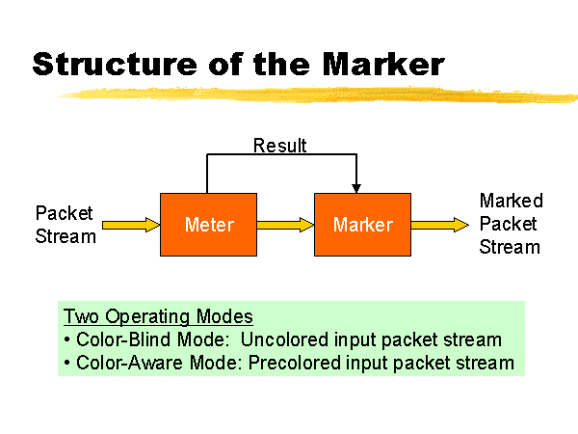
Notes:
在业务流调节功能中,计量和标记是最早进行,也是最重要的环节,我们先来介绍一下
一般而言,计量器与标记器是合作完成的,计量的结果传给标记器,作为标记的依据.因此,在IETF的建议中,提出的标记器都包括这两部分功能,后面我们将介绍的标记器就指的是两者的结合

Slide 45
DiffServ标记器
标记器 =（计量 + 标记）
按颜色分类
按实现机制分类
IN/OUT
(两色)标记
三色标记
基于
令牌桶
基于速率
基于
策略

Slide 46
IETF建议的标记算法
-- 基于令牌桶
公平标记器(FM) In/Out
三色标记器(TCM)
单速率三色标记器(srTCM) RFC2697
双速率三色标记器(trTCM) RFC2698
多媒体彩色标记器(mmCM) （三色+直接丢弃）

Slide 47
公平标记器(FM) In/Out
FM是一种双色单令牌桶标记器，它的Tspec是系统的分组平均速录为R，允许的突发度为B，工作原理就是当IP分组到达时若桶中有足够的令牌，则将符合Tspec的分组标记为IN；若此时没有足够的令牌，则认为该到达分组不符合Tpsec，不符合Tpsec的分组将被标记为OUT，网络将可能对这些被标记为不同属性的分组依据相应的策略进行不同的处理。

Slide 48
基于令牌桶标记器举例
单速率三色标记（srTCM）
srTCM 用令牌桶计量每类业务IP流的速率并标记包为红、黄、绿三色
令牌桶有三个参数：承诺信息速率(CIR)，承诺的突发尺寸(CBS) 和超过的突发尺寸(EBS)
用两个令牌桶: C 和 E ，大小分别为CBS 和EBS ，但共享同一个令牌增加速率 CIR

Slide 49
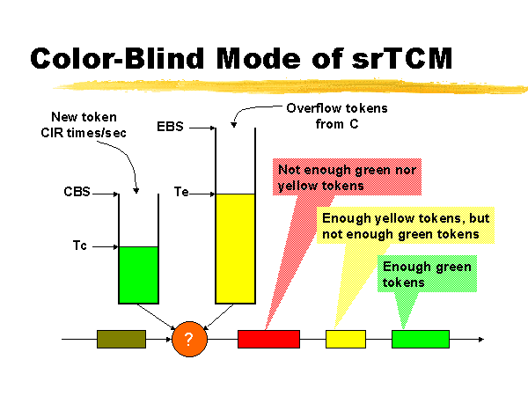
srTCM令牌桶工作机制
Notes:
图左边进入的是未经过标记的包，右边流出的是标记后的包
左边漏桶装有绿色令牌，总容量为CBS，右边漏桶...两漏桶令牌增长速率都为CIR
包流入时得到包的大小，与绿色漏桶中的令牌数比较，令牌数大时，包标记绿色，表示该包达到时的速率与流量规范一致,绿色令牌总数减去包长;如果令牌数小,则比较包长与黄色漏桶中的令牌数,若黄色令牌多,包标记为黄色,黄色令牌总数减去包长;如果包长大于绿色和黄色令牌数,则标记为红色,漏桶中的令牌都不减少.
初始时C桶和E桶的令牌都加满

Slide 50
双速率三色标记器(trTCM)
trTCM也是一种三色双令牌桶标记器，它的Tpsec有4个参数：峰值信息速率（PIR）、峰值突发尺寸（PBS）、承诺信息速率（CIR）和承诺突发尺寸（CBS）。PIR和CIR的单位是bps，PBS和CBS的单位是Byte。

Slide 51
双速率三色标记器(trTCM)
系统按照PIR速率向P桶中投放令牌，按照CIR速率向C桶中投放令牌： 当Tp<PBS时，P桶中令牌数增加，否则不增加。
当Tc<CBS时，C桶中令牌数增加，否则不增加。
对于到达的报文，用B表示报文的大小： 若Tp<B，报文被标记为红色；
若Tc<B≤Tp，报文被标记为黄色，且Tp减少B；
若B≤Tc，报文被标记为绿色，且Tp和Tc都减少B。

Slide 52
标记器的标记过程
标记器将计量结果转换成相应的DSCP值填入IP包头的DS域中
特别在标记AF类PHB时
  绿色标记成AFx1
  黄色标记成AFx2
  红色标记成AFx3

Slide 53
基于令牌桶的优缺点
不要求记录每个流的状态
不要求测量流的平均速率，这项指标较难测量
算法本身比较复杂

Slide 54
IETF建议的标记算法
-- 基于速率
时间滑动窗口三色标记器(TSWTCM)
可调的包标记器 (In/Out)

Slide 55
基于速率标记器举例
TSWTCM
利用时间滑动窗口计量流的速率avg
利用测量速率（avg）与承诺速率（PTR，CTR）间的关系函数确定包标记为红、黄或绿的概率
  利用概率P1标记红包，P2标记黄包，（1-P1-P2）标记绿包
P1 =(avg-PTR)/avg
P2=(PTR-CTR)/avg
Notes:
时间滑动窗口是一种计量速率的算法，，在此不详细介绍（平均速率根据窗口中计算的速率和前一次算出的平均速率来计算）
概率标记指标记包之前求出一个概率值，小于1大于0，然后由丢包器随机产生一个小于1大于0的随机数，随机数小于概率值的标记，随机数大于概率值则不标记
式中PTR是协商的峰值速率（Peak target rate)，CTR是承诺速率(Committed target rate)
1-P1-P2=CTR/AVG 是标记绿包的概率

Slide 56
基于速率标记的优缺点
算法本身比较简单，只需要利用几个速率确定标记概率
基于概率的标记减少了业务流的突发标记程度
但目前的速率计量算法不能很精确地计量出业务流的速率，使标记概率存在一定误差
  解决方案：改进速率计量算法

Slide 57
整形器
  整形器：延时一个或多个数据包来调整应用流，使之与流量规范一致
Notes:
计量器根据这种流量规范计量应用流的流量特性，并判断数据包满足还是超出了规范。根据判断结果，标识器、整形器和丢包器将采用相应的策略处理这个数据包。
按照计量器的判断结果，标识器可以为数据包设置相应于其服务类型的DSCP值，并将标识后的数据包归到特定的一种DS转发集合中。整形器通过延时一个或多个数据包来调整应用流，使之与流量规范一致。整形器中的缓冲区通常为有限容量，如果延时的流量超过了缓冲区容量，丢包器将按照一定策略丢弃一些数据包。一般来说，丢弃的多为与流量规范不一致的数据包。
在业务流调节功能中，需要对流量规范，以及数据包的分类、标识，整形和丢包规则进行预先商定。这也是SLS需要完成的功能

Slide 58
DiffServ整形器
目前有两种整形器建议
  TCP友好整形器( by Feroz Azeem )
  速率调节整形器( Rate Adaptive Shaper )

Slide 59
速率调节整形器（RAS）
(Rate Adaptive Shaper)
速率调节整形器 (RAS) 在业务流被计量之前进行调整
计量结果
数据包
整形器
RAS
计量器
标记器
Notes:
整形器通过延时一个或多个数据包来调整应用流，使之与流量规范一致。整形器中的缓冲区通常为有限容量，如果延时的流量超过了缓冲区容量，丢包器才将按照一定策略丢弃一些数据包。因此只有标记器和丢包器是不够的

Slide 60
RAS由一个FIFO的尾端抛弃队列组成。整形速率是FIFO队列占有率和到达业务的平均速率的函数，如果队列的占有率增加，为了减少业务的损失率和整形器的时延，整形速率就必须增加。
自适应速率整形器又分为单速率自适应整形器（srRAS）、双速率自适应整形器（trRAS）、绿色单速率自适应整形器（GsrRAS）和绿色双速率自适应整形器（G-trRAS）。

Slide 61
通常情况下，srRAS和GrsRAS与srTCM联合使用，trRAS和G-trRAS与srTCM联合使用。其中GsrRAS和G-trRAS）又统称为绿色自适应速率整形器（Green RAS）。srRAS和trRAS不考虑下游测量器的状态，即使测量器有足够的令牌可以将分组标记为绿色时它们也会时延分组，这个时延是不必要的并且会降低TCP业务的性能。
Green RAS通过在测量器和整形器之间传送状态数据解决了这个问题，

Slide 62
通过传送状态数据，Green RAS知道什么时刻测量器可以将分组标记为绿色，然后把这个时刻与用整形速率计算出来的调度时间相比较，如果这个时刻早，整形器就在这个时刻传送分组，否则在调度时间传送分组。

Slide 63
丢包器
丢包器：流量超过了缓冲区容量时，按照一定策略丢弃数据包
Notes:
计量器根据这种流量规范计量应用流的流量特性，并判断数据包满足还是超出了规范。根据判断结果，标识器、整形器和丢包器将采用相应的策略处理这个数据包。
按照计量器的判断结果，标识器可以为数据包设置相应于其服务类型的DSCP值，并将标识后的数据包归到特定的一种DS转发集合中。整形器通过延时一个或多个数据包来调整应用流，使之与流量规范一致。整形器中的缓冲区通常为有限容量，如果延时的流量超过了缓冲区容量，丢包器将按照一定策略丢弃一些数据包。一般来说，丢弃的多为与流量规范不一致的数据包。
在业务流调节功能中，需要对流量规范，以及数据包的分类、标识，整形和丢包规则进行预先商定。这也是SLS需要完成的功能

Slide 64
丢包器 -- RED及其改进
随机早期丢包机制(RED)是目前应用最广泛的丢包器算法，它的许多改进版本也用于DiffServ网络中的丢包
适用于两色标记器的丢包器为RED In/Out (RIO)
适用于三色或多色标记器的是加权RED （WRED)

Slide 65
(Random Early Detect--RED)
随机早期探测
属于主动队列管理（Active Queue Management, AQW）。通过以一定概率丢失或标记报文来通知端系统网络的拥塞情况。
使用平均队列长度度量网络的拥塞程度，然后以线性方式将拥塞信息反馈给端系统。
使用最小阈值，最大阈值和最大概率等几个参数。
基本思想是通过监控路由器输出端口队列的平均长度来探测拥塞，一旦发现拥塞逼近，
就随机地选择连接来通知拥塞，使它们在队列溢出导致丢包之前减少拥塞窗口，降低发送数据速度，缓解网络拥塞。

Slide 66
RED配置在路由器监视网络流量以便避免拥塞，当拥塞即将发生时，它随机丢弃进来的分组，而不是等到队列缓冲区满是才开始丢弃所有进来的分组，这样可以最少化全局同步的发生。
当拥塞发生时，RED丢弃每个连接分组的概率与该连接占用的带宽成比例，它监视每个输出队列的平均队列长度，随机选择分组丢弃。

Slide 67
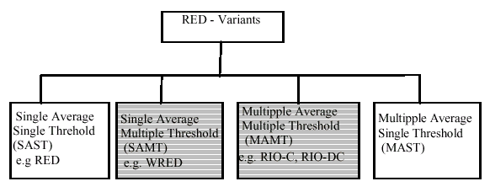
RED的改进版本

Slide 68
RIO和WRED
WRED和RIO是DiffServ中核心路由器中广泛采用的实现AF PHB的两种机制：
  WRED是单个平均队长，多个阈值：
  Weighted Random Early Detection是将随机先期检测与优先级排队结合起来，这种结合为高优先级分组提供了优先通信处理能力。当某个接口开始出现拥塞时，它有选择地丢弃较低优先级的通信，而不是简单地随机丢弃分组。

Slide 69
RIO是多个平均队长，多个阈值

Slide 70
DiffServ的其它相关机制
实现PHB转发的各种队列调度机制，资源分配和管理机制
网络边缘和内部路由器的拥塞控制
端到端质量保障的方案

Slide 71


DiffServ的优缺点
优点:
  没有基于流的额外开销
  实现简单，可扩展性好
  与其它服务质量保障技术相互兼容
不足:
  很难提供基于流的端到端
  的质量保障

Slide 72
IntServ 和 DiffServ的比较
IntServ DiffServ
严格质量保证
网络的核心复杂
需要路由器之间的信令
扩展性差
面向连接的QoS
相对质量保证
网络的边缘复杂
不需要信令
扩展性好
面向分组的QoS

Slide 73
QoS 路由问题
尽力而为传送是无连接的，性能受到当前网络共享资源状态的影响。如：现在的Internet路由协议(OSPF, RIP)是采用单个测度(如跳数、货币成本)计算最短路由，而没有考虑多个QoS参数的要求。
QoS路由一般是面向连接的，通过资源预留，提供某种确保的服务。它的目标是要尽量满足每个连接的QoS请求同时优化网络资源利用率。
标准：RFC 2386（框架建议）
Notes:
提高全网吞吐量和降低路由开销是这两种路由方式共同追求的目标。
在因特网中，QoS路由协议一般基于当前的尽力而为传送协议如OSPF等进行扩展而得到。并且，扩展后的路由协议必须完全兼容尽力而为传送协议。

Slide 74
RIP 协议的要点
仅和相邻路由器交换信息。
交换的信息是当前本路由器所知道的全部信息，即自己的路由表。
按固定的时间间隔交换路由信息，例如，每隔 30 秒。
RIP 是一种分布式的基于距离向量的路由选择协议。
RIP 协议要求网络中的每一个路由器都要维护从它自己到其他每一个目的网络的距离记录。

Slide 75
内部网关协议 OSPF
(Open Shortest Path First)
是分布式的链路状态协议。
向本自治系统中所有路由器发送信息，这里使用的方法是洪泛法。
发送的信息就是与本路由器相邻的所有路由器的链路状态，但这只是路由器所知道的部分信息。
  “链路状态”就是说明本路由器都和哪些路由器相邻，以及该链路的“度量”(metric)。
只有当链路状态发生变化时，路由器才用洪泛法向所有路由器发送此信息。

Slide 76
QoS路由的特点
支持多种服务类型要求不同的路由度量参数，如带宽、成本、每一跳开销、时延、可靠性等
支持可选路由（不一定是最优的或最短的路由）
避免路由抖动，防止业务流从一条路由跳转到另一条“更好”的路由

Slide 77
QoS路由的功能组成
QoSR 由三个核心功能组成：
  链路状态信息的发布: 路由器需要拓扑和资源信息以计算路由.
    何时更新?
    更新的内容?
  路由计算
  路由表存储
Notes:
触发更新的机制包括：门限触发(x%的改变业务类型触发(跨越业务边界);计时器触发
路由表计算的复杂度依赖于度量参数，包括刚才提到的时延，抖动，开销，跳数，带宽，可靠度，多种参数的要求会造成NP完全问题
路由表存储依赖于度量参数和粒度，路由粒度包括基于源目的对，基于流或基于业务类型等，采用较粗的粒度可以减少存储空间

Slide 78
QoS路由策略
源端路由 - 源端节点根据全局信息计算可行路径
分布式路由 - 每个节点通过距离矢量计算每一跳路由
层次路由 - 网络中的节点形成一个多级的层次结构，分层递归选路
Notes:
源端路由 - 每个节点都维护完整的全局信息，源端节点根据全局信息计算一条可行路径，然后沿着这条选出的路径发一个控制消息，通知中间节点它们的前驱和后继节点。这种策略下，每个节点使用链路状态协议更新全局状态。
分布式路由 - 每个节点通过距离矢量协议以距离矢量表的形式维护一个全局状态，基于距离矢量，路由是一跳一跳(hop by hop)逐级计算的，也就是说，沿着路径的所有节点都参与了路由计算。
层次路由 - 网络中的节点都群集成组，递归地，这些组再群集成更高级的组，形成一个多级的层次结构。汇聚的全局状态信息也是分层的，在最上层的逻辑节点间采用源端路由找到一条可行逻辑路径，然后一个控制消息沿着这条逻辑路径发送以建立真实的连接。当路径上逻辑节点所代表的组的边界节点(即下层的逻辑节点)收到消息后，则它在这个组内仍采用源端路由扩展路径到该组的出口边界节点，递归这样的过程，直到真实的连接建立。

Slide 79
QoS路由的优缺点
优点
  满足各类业务的QoS要求
  提高的网络的利用率
缺点
  增加开销:计算的开销和协议的开销
  实现复杂

